Slide 1
שלושת העקרונות החשובים לגידול
בעלי חיים במשק חקלאי
שמירה על רווחת בעל החיים
רווחיות כלכלית במשק
שמירה על איכות הסביבה
Notes:
בכל נושא שנלמד בחומר הלימוד בחקלאות קיים קשר בין שלושת העקרונות. הם תלויים זה בזה. כאשר אחד מהעקרונות נפגע/ מופר, שאר העקרונות מושפעים מכך. בכל הנושאים שנלמדו העיקרון של שמירה על איכות הסביבה היה קיים אך הוא לא בא לידי ביטוי. במצגת זו נתרכז בעיקר בעיקרון זה ונראה כיצד הוא נקשר לכל נושא שנלמד בחקלאות. ומה ההשלכות למצב שהוא מופר

Slide 2
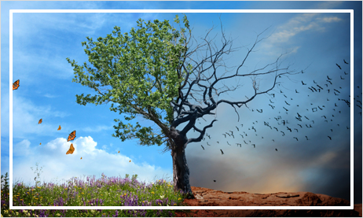
הרפת
שמירה על איכות הסביבה

Slide 3
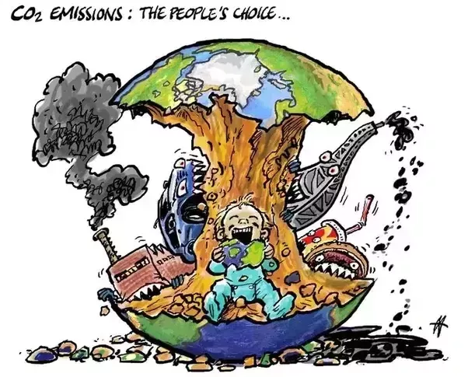
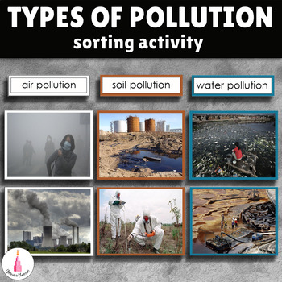
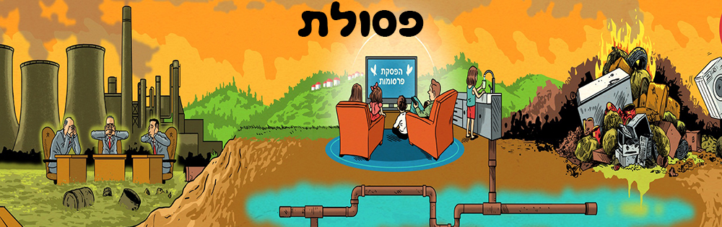
פגיעה בסביבה
שימוש יתר במשאבי הטבע
הפרשות שלא ניתן למחזר
פגיעה באוויר
פגיעה בקרקע
פגיעה במי תהום

Slide 4
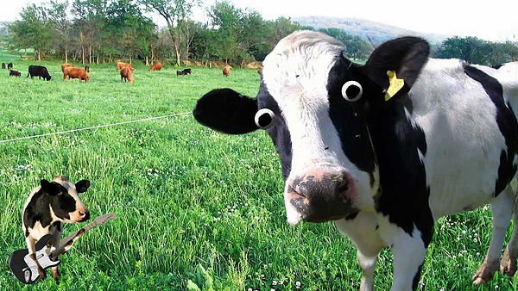
הרפת פוגעת בסביבה?
גידול בעלי חיים יצרניים= מפגעים סביבתיים
1.זיהום מי תהום
הפתרון
הבעיה
Notes:
לזכור ללחוץ על משולש אדם לאחר "מפגעים סביבתיים"!!!

Slide 5
הרפת פוגעת בסביבה?
גידול בעלי חיים יצרניים= מפגעים סביבתיים
1.זיהום מי תהום
הפתרון
הבעיה
2.זיהום אוויר
הפתרון
אפקט החממה
הבעיה

Slide 6
הרפת פוגעת בסביבה?
גידול בעלי חיים יצרניים= מפגעים סביבתיים
1.זיהום מי תהום
הפתרון
הבעיה
2.זיהום אוויר
הפתרון
אפקט החממה
הבעיה
3.זיהום תוצרת
הפתרון
הבעיה

Slide 7
הרפת פוגעת בסביבה?
גידול בעלי חיים יצרניים= מפגעים סביבתיים
1.זיהום מי תהום
הפתרון
הבעיה
2.זיהום אוויר
הפתרון
אפקט החממה
הבעיה
4. הגדלת כמויות פסולת
3.זיהום תוצרת
הפתרון
הבעיה
הפתרון
הבעיה

Slide 8
הרפת פוגעת בסביבה?
גידול בעלי חיים יצרניים= מפגעים סביבתיים
1.זיהום מי תהום
הפתרון
הבעיה
2.זיהום אוויר
הפתרון
אפקט החממה
הבעיה
4. הגדלת כמויות פסולת
3.זיהום תוצרת
הפתרון
הבעיה
הפתרון
הבעיה
5. מחלות זאונוטיות
הפתרון (כלבת) (טטנוס)
הבעיה

Slide 9
הרפת פוגעת בסביבה?
גידול בעלי חיים יצרניים= מפגעים סביבתיים
1.זיהום מי תהום
הפתרון
הבעיה
2.זיהום אוויר
הפתרון
אפקט החממה
הבעיה
4. הגדלת כמויות פסולת
3.זיהום תוצרת
הפתרון
הבעיה
הפתרון
הבעיה
5. מחלות זאונוטיות
הפתרון (כלבת) (טטנוס)
הבעיה
6. פגיעה ברווחת בעלי החיים
הפתרון
הבעיה

Slide 10
הרפת פוגעת בסביבה?
גידול בעלי חיים יצרניים= מפגעים סביבתיים
1.זיהום מי תהום
הפתרון
הבעיה
2.זיהום אוויר
הפתרון
אפקט החממה
הבעיה
4. הגדלת כמויות פסולת
3.זיהום תוצרת
הפתרון
הבעיה
הפתרון
הבעיה
5. מחלות זאונוטיות
הפתרון (כלבת) (טטנוס)
הבעיה
7. מפגעי ריח, טפילים, רעש
6. פגיעה ברווחת בעלי החיים
הפתרון
הבעיה
הפתרון
הבעיה

Slide 11
גידול בעלי חיים יצרניים= מפגעים סביבתיים
ענף מזהם: שימוש רב במים, רפתות משנות ה-50 ללא תשתיות, כמויות עצומות של הפרשות עשירות במזהמים.
2) פתיחת הענף לסחר בינלאומי (הסכמי GATT, W.T.O.) = תחרות עם ייצור החלב המקומי.
בארץ: עלויות ייצור גבוהות (עבודה, מרכיבי מזון מיובאים, תנאי אקלים). הרווחיות הכלכלית נפגעת
Notes:
אחרי הקראת סעיף 1 להגיד שהענף נחשף גם...2.... שפגע ברווחיות הכלכלית, לכן התבקש פתרון- מעבר לשקופית הבאה

Slide 12
גידול בעלי חיים יצרניים= מפגעים סביבתיים
הפתרון
הרפורמה בענף החלב 2006 – 1999 התרחשה בעקבות:
1) ענף מזהם: שימוש רב במים, רפתות משנות ה-50 ללא תשתיות, כמויות עצומות של הפרשות עשירות במזהמים.
2) פתיחת הענף לסחר בינלאומי (הסכמי GATT, W.T.O.) = תחרות עם ייצור החלב המקומי.
בארץ: עלויות ייצור גבוהות (עבודה, מרכיבי מזון מיובאים, תנאי אקלים). הרווחיות הכלכלית נפגעת
מטרות הרפורמה:
מטרה 1: התייעלות הענף וצמצום הוצאות באמצעות:
הקמת רפתות ריכוזיות- ניוד מכסות ייצור חלב (הקמת שותפויות ופרישת יצרנים מהענף) = צמצום מספר הרפתות.
מטרה 2: מניעת הזיהום הסביבתי מהרפתות והגנה על מקורות המים.
שדרוג סביבתי של הרפתות = הקמת תשתיות להגנה על הסביבה.

Slide 13
מטרה 2 מושגת באמצעות: דגם רפת “בועה”
מניעת חדירה של מי גשם ונגר עילי לחצרות רביצה.
מניעת גלישה של פרש ושפכים לסביבה
מניעת חלחול שפכים ותשטיפים למי תהום.
קביעת יעדי סילוק (פתרון קצה) למוצק ולנוזל
= מניעת זיהום מקורות מים וקרקע
Notes:
בשקופיות הבאות נפרט את כל מה שכלול בדגם רפת בועה. לחיצה על "בית"

Slide 14
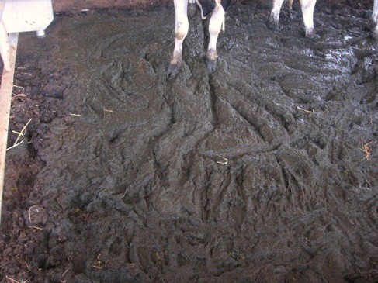
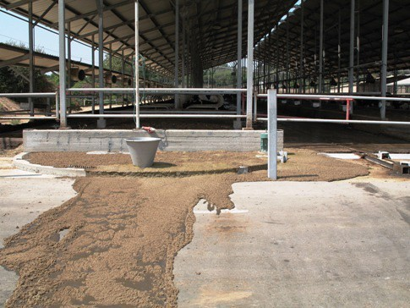

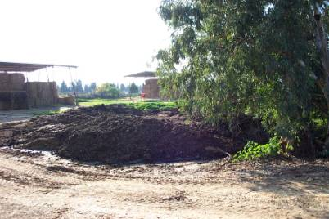
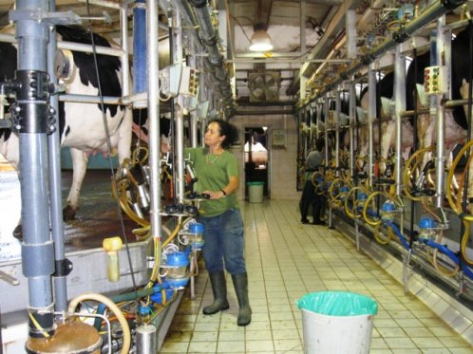
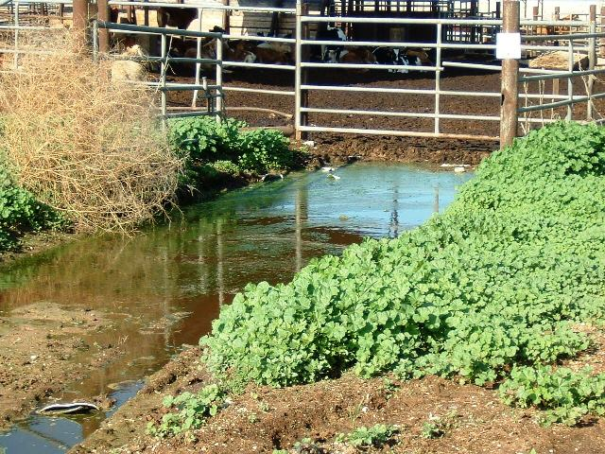
זיהום מי תהום- הבעיה
זרימת נוזלים מזוהמים בחומרים רעילים אל מי התהום
תשטיפים
שפכים
נוזלים שנבעו מהזבל באופן טבעי
או שנוצרו ממי הגשמים שהזדהמו
במגע עם הזבל.
שימוש במים במכון החליבה:
לשטיפת הפרות, ומכונות החליבה,
לשטיפת הרצפה מהפרשות בזמן חליבה ולאחריה
שימוש לצינון בחצר ההמתנה
שימוש ב250-350 ליטר מים
לפרה חולבת ביום.
X

Slide 15
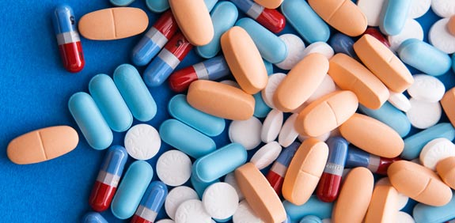
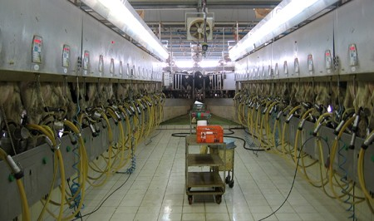
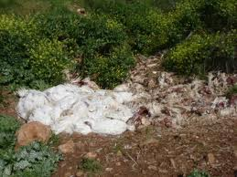
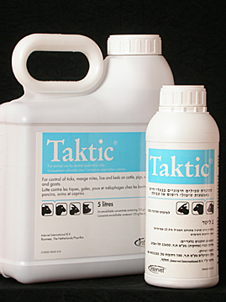
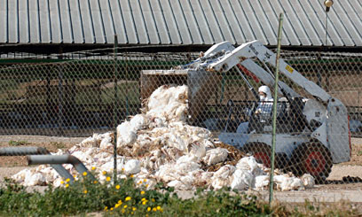
זיהום מי תהום- הבעיה (המשך)
תרופות וזרזי גדילה
פגרים ופסדים
שימוש בכימיקליים
ניקוי מכון חליבה
ניקוי כלי עבודה
חיטוי בע"ח

Slide 16
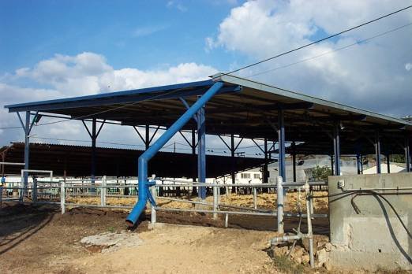
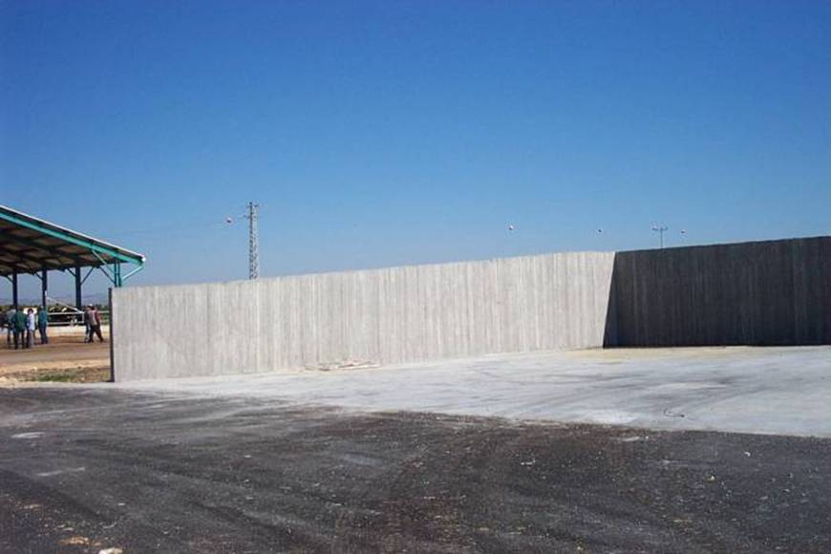
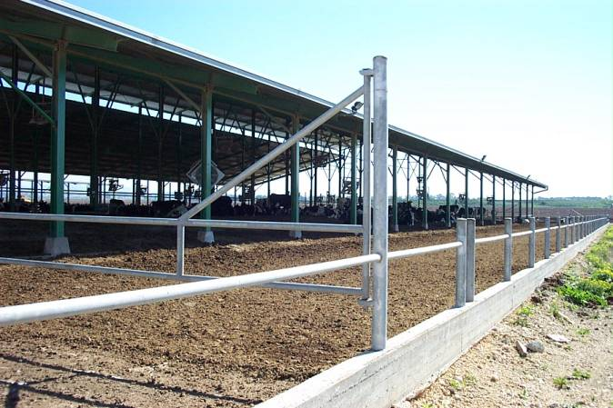
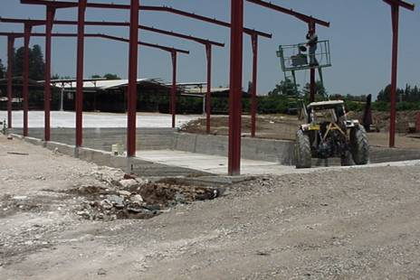
זיהום מי תהום-הפתרון
אצירת הנוזלים במשטח מבטון. מניעת חלחול למי תהום
מרזב
מאצרה מבטון
מעקה מאצרה

Slide 17
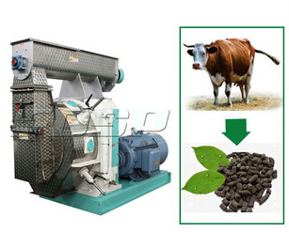
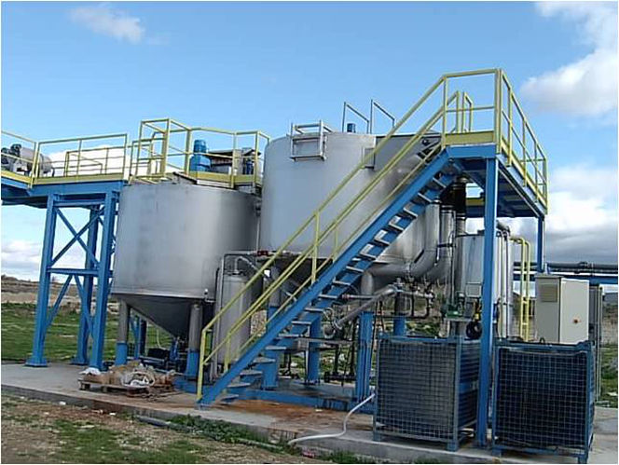
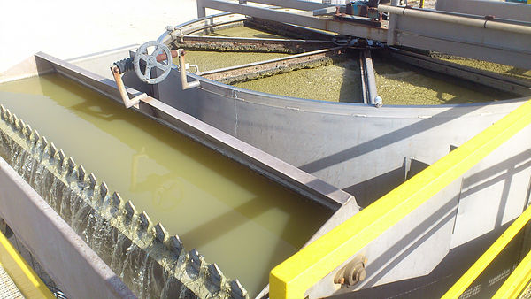
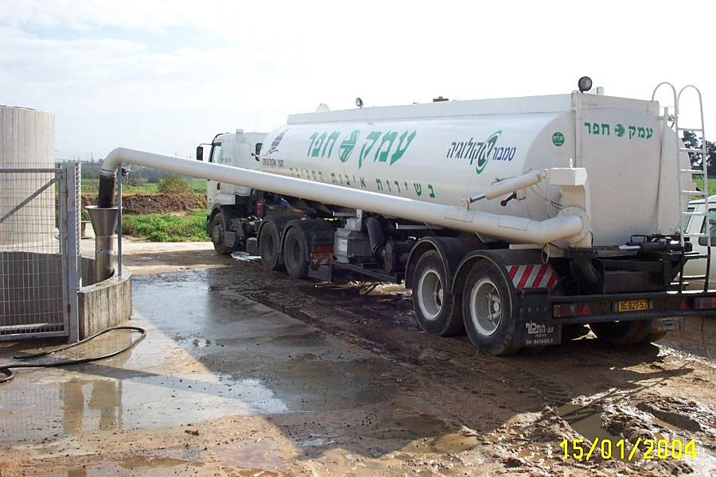
זיהום מי תהום-הפתרון (המשך)
הובלת הזבל הרטוב אל מכוני טיהור שפכים (מט"ש)
הפרדה בין מוצקים לנוזלים.
נוזלים- מי קולחין להשקיית גידולים.
מוצקים- דישון קרקעות לגידול צמחים
איסוף והובלת שפכים ותשטיפים
מהרפת אל מכוני הטיהור

Slide 18
זיהום מי תהום-הפתרון (המשך)
שימוש מבוקר בתרופות.
איסור על שימוש בזרזי גדילה
ביעור פגרים ופסדים: מכוני עיבוד, משרפות ואתרי פסולת מאושרים.

Slide 19
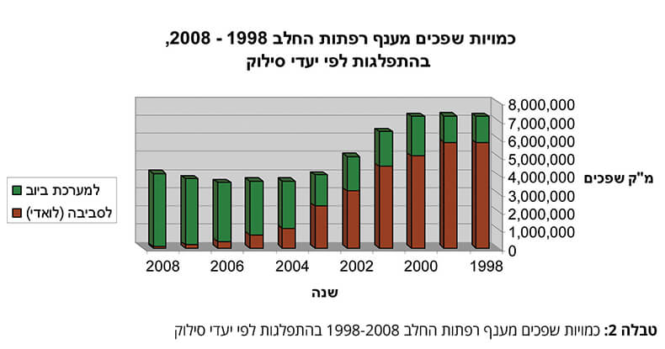
מסקנות מהגרף
ירידה בהזרמת שפכים למי תהום.
ירידה בכמות הנוזלים בהם משתמשים ברפת

Slide 20
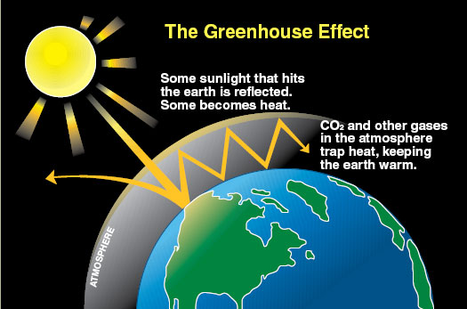

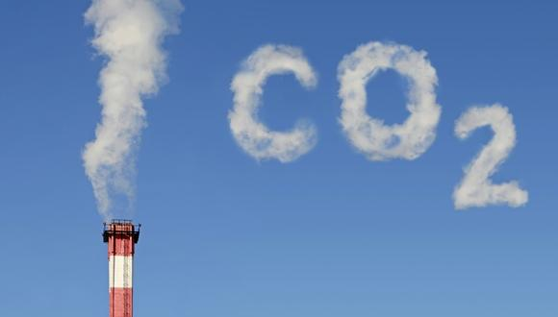

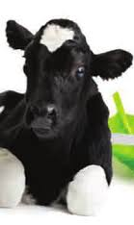
אפקט החממה- הבעיה
זיהום אוויר
הפרשת (שיהוק) גז פחמן דו חמצני וגז מתאן לאוויר (אטמוספירה) בתהליך
פירוק תאית בכרס. המתאן מצטבר גם בתרכובות אורגניות בצואת הפרה.
כמו לישון בקיץ עם שמיכת פוך,
חלונות סגורים ובלי מזגן !!!
הגברת אפקט החממה-
החום הנאגר בתרכובות פד"ח ומתאן
אינו משתחרר ויוצא מהאטמוספירה לחלל.
הוא נותר "כלוא בתוך האטמוספירה".
התוצאה- התחממות יתר של כדוה"א הגורם לשינויים אקלימיים המשפיעים על כל האורגניזמים

Slide 21
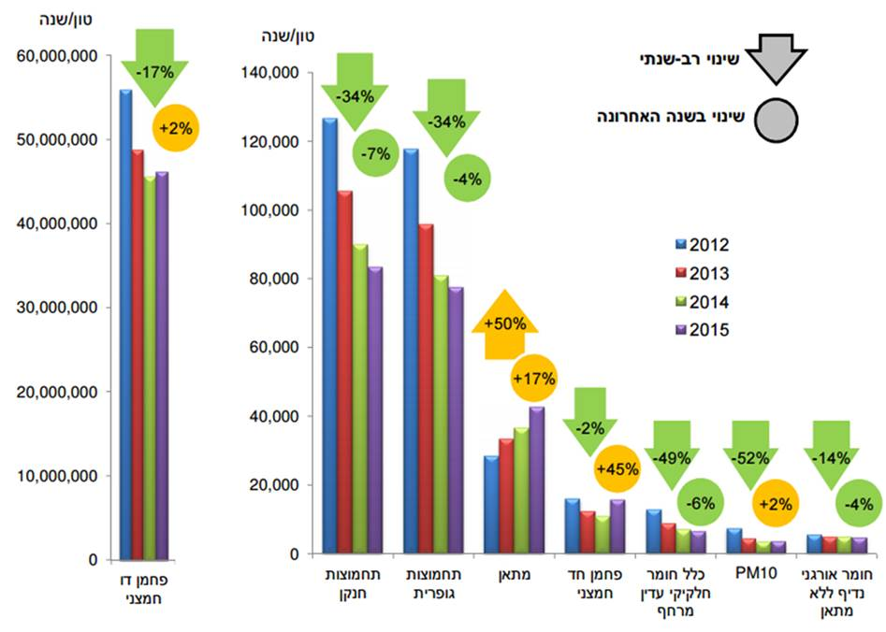
Notes:
תחמוצות חנקן עלולות להצטבר מפירוק זבל אורגני (צואה)מבע"ח ולהגיע אל מי תהום.

Slide 22
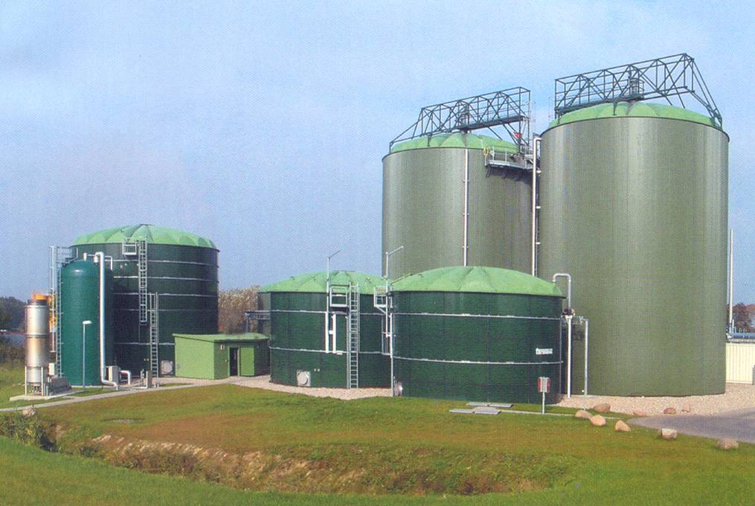
זיהום אוויר,
אפקט החממה-
הפתרון
מתקן לעיכול אנארובי של זבל בע"ח
הפקה מבוקרת של גז מתאן. שימוש בגז כמקור אנרגיה לחימום מים, דלק
אורגני (ביודיזל), הפעלת מכוניות ועוד

Slide 23
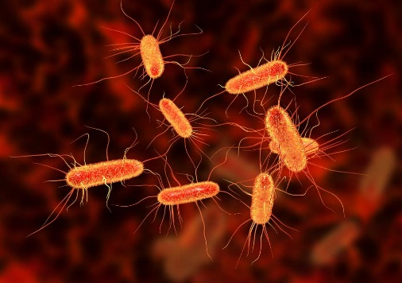
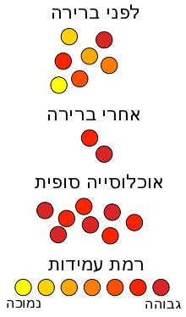
זיהום תוצרת - הבעיה והפתרון
נוכחות של אנטיביוטיקה ומזרזי גידול בחלב/ בבשר עגלים לפיטום
התפתחות עמידות לאנטיביוטיקה
באוכלוסיית חיידקים
מניעת נוכחות אנטיביוטיקה בחלב הפרה / בבשר עגלים מחשש:
לאדם-
סכנת פגיעה באנשים הרגישים/ אלרגיים לאנטיביוטיקה.
יצירת עמידות לאנטיביוטיקה אצל חיידקים פתוגניים (גורמי מחלות)
החיים בגוף האנשים.
סכנה לסביבה-
האנטיביוטיקה יכולה לחלחל אל הקרקע ואל מי התהום באמצעות
צואת הפרות או העופות ולזהם אותם.

Slide 24
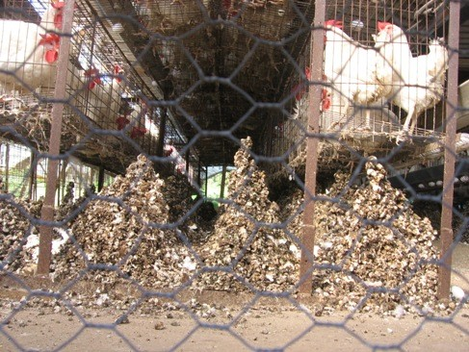
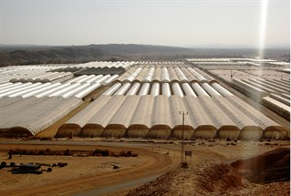
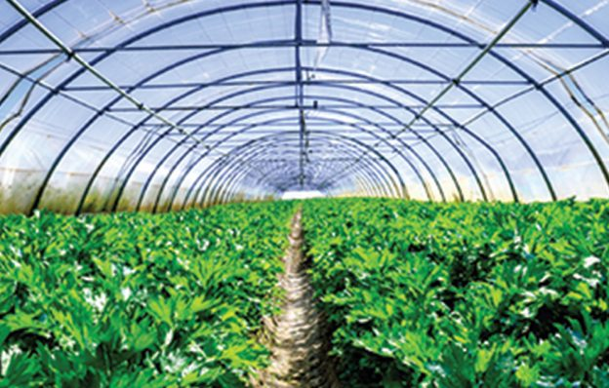
הגדלת כמויות פסולת- הבעיה
צמצום שימוש בזבל אורגני בגלל שימוש גובר בגידול בחממות

Slide 25
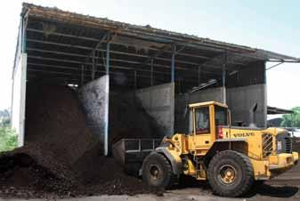
הגדלת כמויות פסולת- הפתרון
שימוש בזבל כמזון לבע"ח נעשה לאחר טיפולים מתאימים.
הגשת זבל עופות במנת מזון בקר לחלב:
זבל עופות ללא טיפול- נחשב זול. לא מומלץ!
זבל עופות מוחמץ עם תוספת ירקות ופירות,
מולסה ומי גבינה (הורדת pH).
בהחמצה מושמדים מרבית החיידקים ותרופות מסוימות.
3. זבל עופות מטופל- מחומם ל70 מ"צ
בלחות גבוהה למשך 48 שעות. הטיפול
משמיד את מרבית החיידקים ומפרק תרופות (יקר).
שמירה על כמות מוגבלת של זבל עופות במנת המזון מחשש לנוכחות אנטיביוטיקה-
אנטיביוטיקה פוגעת באוכלוסיית חיידקי הכרס-פגיעה בייצור חש"נ, חלבון מקרוביאלי,וויטמינים מקבוצת B

Slide 26

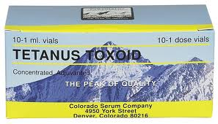
מחלות זאונוטיות- בעיה
העברת מחלות מדבקות מבע"ח לבני אדם

Slide 27
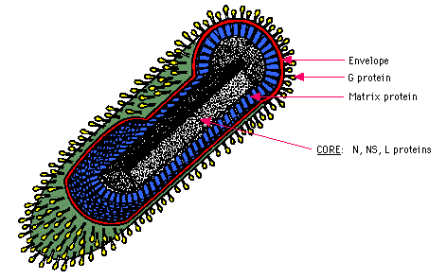
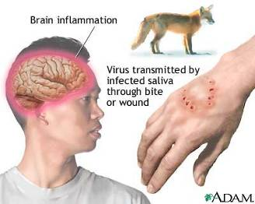
כלבת
גורם המחלה- נגיף RNA בצורת קליע. *רגיש לחומרי חיטוי
התפרצות אחרונה בישראל- 2017-2018
דרכי הדבקה-נמצא בבלוטות הרוק של יונקים:
חיות משק- בקר, צאן, סוסים
חיות בר- בעיקר שועלים, תנים, זאבים
חיות מחמד- כלבים, חתולים.
הנגיף עובר באופן ישיר ע"י מגע עם הרוק: בפה, באף, בעיניים, בנשיכה, פצע פתוח.
דגירה- שבועות עד חודשים (תלוי במקום ההדבקה)

Slide 28
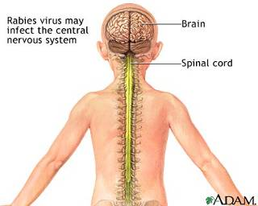
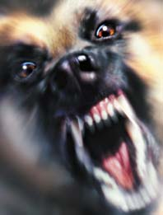
סמני המחלה- הנגיף מגיע עם זרם הדם אל המערכת העצבית.
מתרבה במוח וגורם לתופעות עצביות קשות ורבות,
ביניהם:
שינוי התנהגות, עצבנות, תוקפנות,
יללות, ריור, חוסר תיאבון,
געיות בצאן ובקר
שתוקים.
מרגע הופעת המחלה עד כשבועיים, יתרחש מוות.

Slide 29
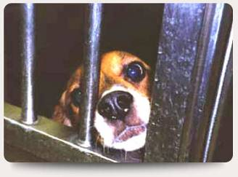
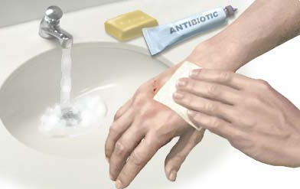
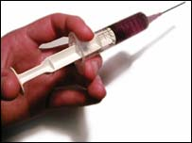
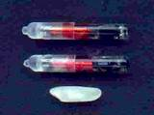
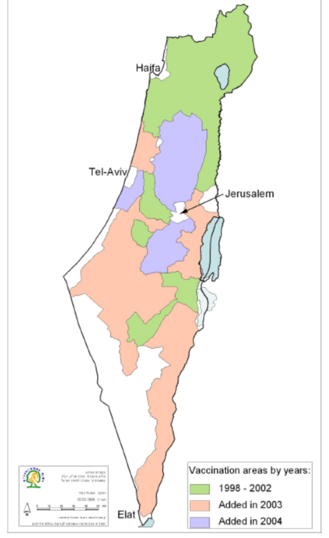
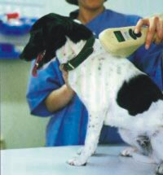
טיפול:
אין טיפול בחיה חשודה. יש לדווח ולהכניס להסגר ולתצפת עליה.
באדם- חיטוי המקום, חיסון סביל (נוגדנים) ואחריו חיסון פעיל (אנטיגן).
פתרון מחלת הכלבת
מניעה:
בחיות משק- חיסון פעיל מידי שנה.
עובדי משק- חיסון כל שנתיים. *בעת התפרצות מחלה- שנתיים רצופות.
בחיות בית- חיסון פעיל מגיל 3 חודשים (+ שבב אלקטרוני)
ואח"כ, חיסון מידי שנה.
בחיות בר- חיסון פעיל במזון (פיזור פיתיונות)
*בעת התפרצות מחלה באזור, יוטל הסגר על כל המשקים עד 6 חודשים.
במשקים מחוסנים- עד 45 יום.
מפת פיזור פיתיונות חיסון לאורך השנים

Slide 30
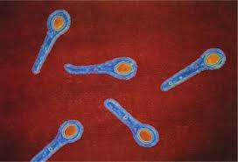
טטנוס (צפדת)
נבגים של כלוסטרידיום טטני
גורם המחלה- רעלן של חיידק כלוסטרידיום טטני. חיידק אנאירובי
דרכי הדבקה- מקור החיידק במערכת העיכול של בע"ח ובאדמה כנבגים*.
במיוחד במקומות בהם יש זיהום צואתי.
הנבג חודר לגוף במקום שיש חשיפת רקמות פנימיות לסביבה- פציעה, המלטה קשה,
בעגל- חבל טבור לאחר המלטה, ניקוב אוזניים, כוויית קור (מספר), גז.
תנאים אנאירוביים יאפשרו לנבג להפוך לחיידק, להתרבות ולחדור למערכת העצבים.
* נבג- שמירה על מצב קיומי הישרדותי בחיידק כאשר תנאי סביבה קשים למחייה. הנבג הופך לחיידק פעיל עם שיפור בתנאי
הסביבה.
דגירה- כשבועיים מההדבקה. תלוי בגודל הפציעה, מספר החיידקים וכמות הנוגדנים.

Slide 31
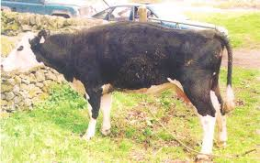
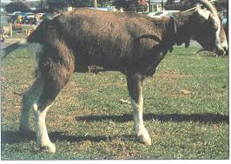
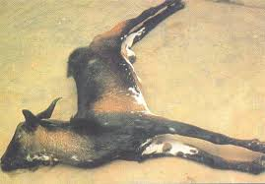
סמני המחלה- החיידק מפריש רעלן בעצבים הגורם למניעת שחרור שרירים לאחר פעילות.
התוצאה- התכווצויות שרירים בלתי פוסקות.
ביממה הראשונה: קשיחות שרירים במקום חדירת החיידק- כצליעה ברגל הפצועה, התנפחות הכרס.
לאחר יום: קשיחות שרירים כללית בגוף- כקושי בהליכה בגלל רגליים מתוחות, ראש מתוח, לסת נעולה ועוד
בהמשך- התכווצויות השרירים מתפשטות לשאר המערכות, ללב ולמערכת הנשימה וגורמות למוות.

Slide 32



פתרון למחלת טטנוס
טיפול בשלבים ראשונים של המחלה: הרדמת בע"ח (הרפיית שרירים), טיפול אנטיביוטי
בחיידק וטיפול נגד הרעלן. סיכויי החלמה טובים לבע"ח ששרד מעל שבוע מחלה.
הטיפול לא ניתן לבע"ח עם סמני מחלה מתקדמת.
מניעה- שמירה על היגיינה בע"ח, חיטוי ציוד. חיטוי מקומי של רקמות גוף פנימיות החשופות לסביבה .
בבני אדם ובצאן- חיסון פעיל המכיל רעלן מוחלש (חיסון אנטי טטנוס).
בבקר אין חיסון בגלל עמידות חיידקים לחיסון.

Slide 33


בעיה ופתרון- שמירה על רווחת בעלי חיים
מניעת צמא, רעב ותת תזונה
מניעת אי נוחות
מניעת כאב, סבל, פציעות ומחלות
מניעת פחד, מצוקה ועקה
לאפשר דפוסי התנהגות נורמאליים בעדר.
הגדלת מרחב מחיה לפרה עם תנאי אוורור וריפוד
משופרים.
השפעה על רווחת הפרה מתבטאת גם בתנובתה.
(היבט כלכלי)
הפתרון- אכיפת הכללים לקיום ושמירה על רווחת הפרות ברפת

Slide 34


מפגעי ריח, רעש וטפילים- פתרון
בניית מבני בע"ח במרחק סביר ממבני מגורים
תוך התחשבות בכיווני הרוחות והטופוגרפיה.
שיפורים נוספים במשקי הרפת
ניצול גגות חצרות הרביצה
להתקנת לוחות סולריים
(הפקת אנרגיה חשמלית)

Slide 35





גג נפתח בחצר הרביצה-
אוורור, ייבוש, ירידה ברטיבות (ירידה במחלות ומטרדי ריח)
וויסות חום
ומניעת עומס חום
בקרת אקלים מקוונת הכוללת חיישנים
במבנה, לדיוק בהפעלה בהתאם לצרכים.
מאווררים ומערפלים
מעל האבוס
Notes:
טכנולוגיות ייחודיות מפיתוח מקומי שימוש בקרת אקלים מקוונת הכוללת חיישנים לתפעול המבנה

Slide 36

השינוי בהישגי הרפורמה לאורך השנים 1998-2011
מסקנה- הרפורמה צמצמה את מספר הרפתות לתחום קבוע סביב 1000 רפתות ומרביתן הפכו לרפתות מוסדרות.
Notes:
פירוט הפעולות הרבות שנעשו אכן נראה כי הרפורמה מצליחה בישראל

Slide 37








15.12.19
כריתת יער האמזונס
צמחונות מטעמי מצפון.
שמירה על בריאות
?
מישראל
כלל העולם
3.הפחתת
הפגיעה
בסביבה
Notes:
1.אך מה קורה בשאר העולם? נעבור מישראל לשאר העולם. 2. לפי הגרף צריכת מזון מן החי גדולה במיוחד בארה"ב ואירופה (רמת חיים גבוהה).
3. אבל בשנים האחרונות ניתן לראות ירידה בצריכת הבשר בארה"ב ובאירופה(אתר טבעונות). 4. ואם זה לא נשמע אמין, אז יש דיווח נוסף מדמרקר. 5. מה הסיבה? 6. מה הסיבה השלישית? 7.צריך לשמור על כדו"הא. 8. המודעות לאפקט החממה 9 בכל העולם מתמעטים בתי גידול והופכים לשטחי גידול מזון לבע"ח. 10. זו דרכם של אנשים לגרום להפחתת הפגיעה בסביבה.

Slide 38




https://www.youtube.com/watch?v=ZAcSK2P_LZM
https://www.ynet.co.il/article/HkyIJO19u
Notes:
סדר הצגת השקופית: 1. קריאת תקציר הכתבה. 2. הצגת הראיון עם פרופ' דניאל רוזנפלד.(קישור). הצגת סרטון התחממות כדור הארץ. 4. לחיצה על העכבר ולהראות את הדוב השדוף.

